Slide 1

Plataforma Electrónica en Internet para el seguimiento del proceso de Interconexión de Centrales Eléctricas de Generación Distribuida

Slide 2
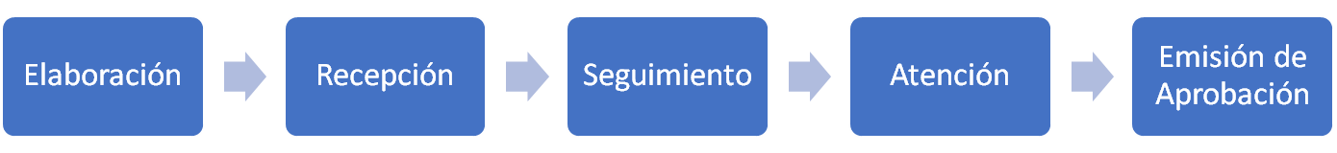
PEI Proceso de Interconexión CE - GD
Suministro Básico
Suministro Básico
Distribución
Distribución
Distribución
ACTUAL
ACTUAL
IAT
SICOM SUMINISTRO
SICOSS SUMINISTRO
SICOSS DISTRIBUCIÓN
SICOM DISTRIBUCIÓN
SIMED
APLICACIÓN DE SEGUIMIENTO A LA SOLICITUD
Externo
Interno
SICOSS DISTRIBUCIÓN
PORTAL
IESS

Slide 3
PEI Proceso de Interconexión CE - GD
Suministro Básico
Suministro Básico
Distribución
Distribución
Distribución
PROPUESTA
ACTUAL
SIRESS DISTRIBUCION
SICOSS DISTRIBUCIÓN
SICOM DISTRIBUCIÓN
SIMED
APLICACIÓN DE REGISTRO Y SEGUIMIENTO DE SOLICITUDES
APLICACIÓN DE SEGUIMIENTO A LA SOLICITUD
Externo
Interno
SUMINISTRO BASICO
SICOSS DISTRIBUCIÓN
PORTAL
IESS
Control de Suministradores
Registro de Solicitudes
Control de documentos
Ingresa Solicitud al SICOSS
Seguimiento a Solicitud en SICOSS
Notificaciones al Suministrador
Integración de la solicitud al SIG-DIS
INEEL

Slide 4





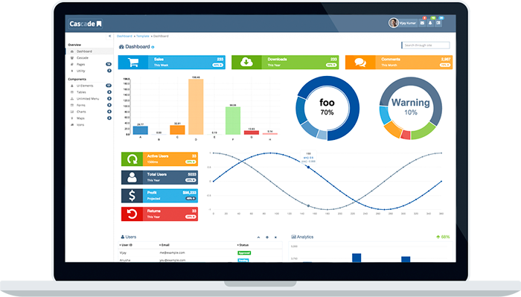





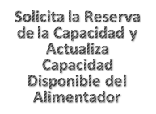
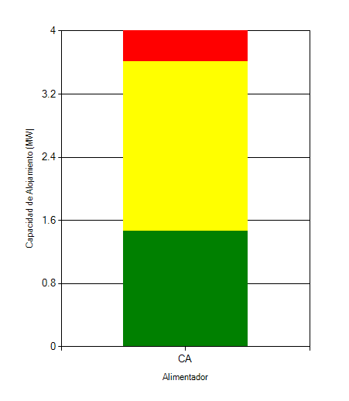

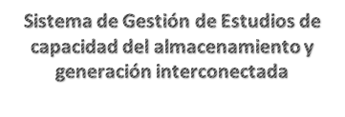
Escenario Verificación de capacidad disponible
Para Solicitante
?
Solicitante
Verifica Capacidad Disponible en alimentador
Si es en baja tensión se debe validar que no exceda el 80% de la capacidad el transformador donde esta conectado el servicio

Slide 5
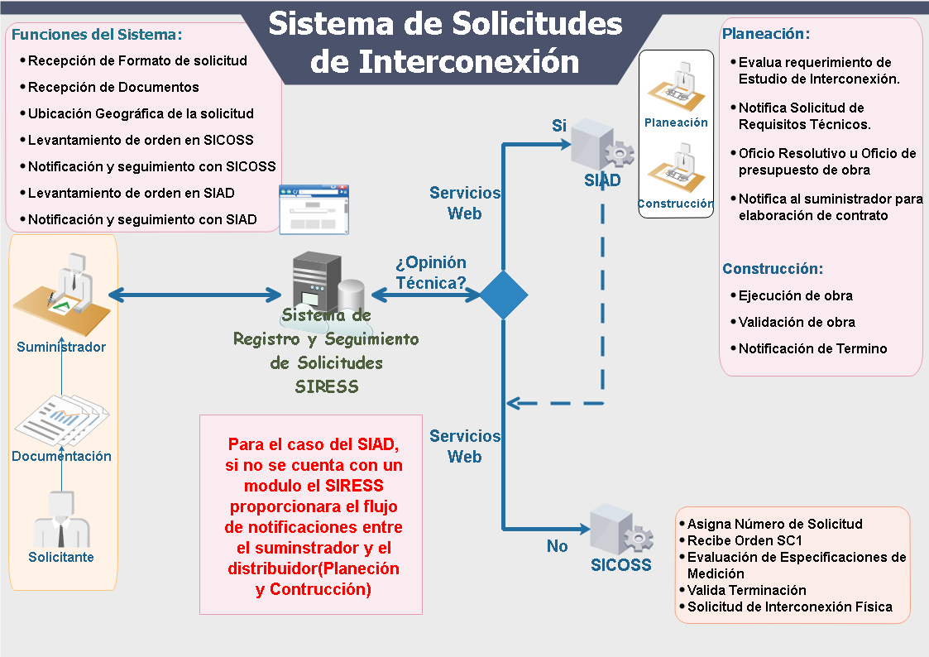
10 Días
5 Días

Slide 6
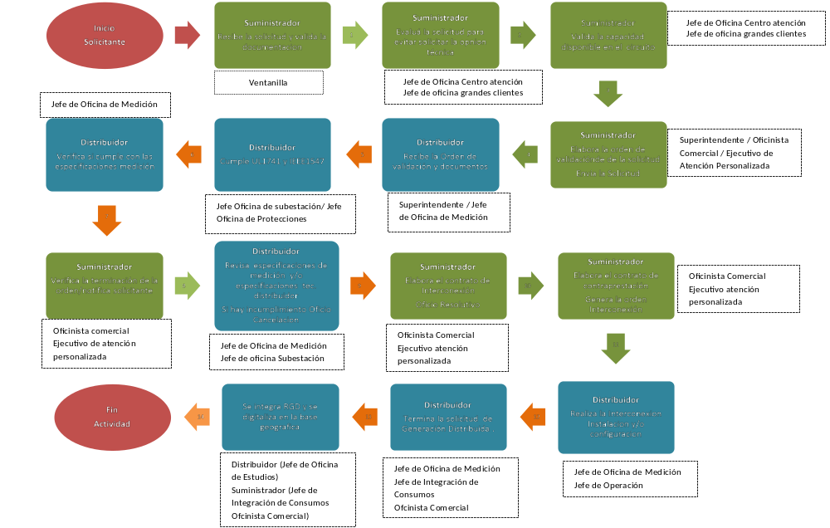

Slide 7
Plataforma Electrónica en Internet para el seguimiento del proceso de Interconexión de Centrales Eléctricas de Generación Distribuida

